Slide 1


Blok 8
week 25 dag 1

Slide 2

Dag 1 | Dag 2 | Dag 3 | Dag 4
hoogstandje | het pakketje | het kunstje | het woninkje
het spiegeltje | het spinnetje | het vestje | het schuttinkje
het vogeltje | het vriendinnetje | het bureautje | het puddinkje
het armbandje | het sterretje | het koninkje | het kettinkje
het potloodje | het spelletje | het zonnetje | het buiginkje

Slide 3
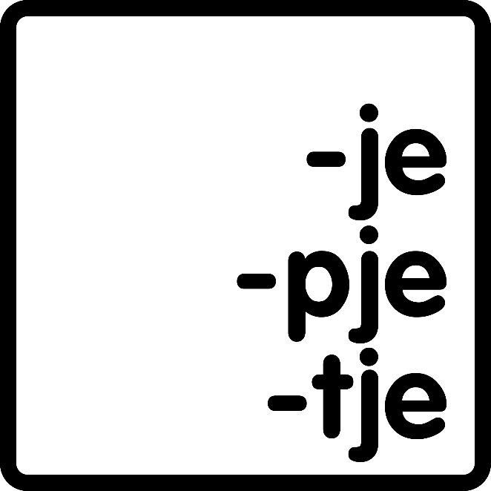
Verkleinwoorden
“Het grondwoord is … dan je, tje of pje.
Je hoort de u, maar schrijft de e.”

Slide 4
hoogstandje

Slide 5
het spiegeltje

Slide 6
het vogeltje

Slide 7
het armbandje

Slide 8
het potloodje

Slide 9


Slide 10


Slide 11

blok 8
week 25 dag 2

Slide 12
Verkleinwoorden
“Het grondwoord is … dan je, tje of pje.
Je hoort de u, maar schrijft de e.”

Slide 13
het pakketje

Slide 14
het spinnetje

Slide 15
het vriendinnetje

Slide 16
het sterretje

Slide 17
het spelletje

Slide 20

blok 8
week 25 dag 3

Slide 21
Verkleinwoorden
“Het grondwoord is … dan je, tje of pje.
Je hoort de u, maar schrijft de e.”

Slide 22
het kunstje

Slide 23
het vestje

Slide 24
het bureautje

Slide 25
het koninkje

Slide 26
het zonnetje

Slide 29

blok 8
week 25 dag 4

Slide 30
Verkleinwoorden
“Het grondwoord is … dan je, tje of pje.
Je hoort de u, maar schrijft de e.”

Slide 31
het woninkje

Slide 32
het schuttinkje

Slide 33
het puddinkje

Slide 34
het kettinkje

Slide 35
het buiginkje

Slide 38
Dag 1 | Dag 2 | Dag 3 | Dag 4
hoogstandje | het pakketje | het kunstje | het woninkje
het spiegeltje | het spinnetje | het vestje | het schuttinkje
het vogeltje | het vriendinnetje | het bureautje | het puddinkje
het armbandje | het sterretje | het koninkje | het kettinkje
het potloodje | het spelletje | het zonnetje | het buiginkje

